Slide 1
Ruimte voor de Maas bij Oeffelt bijeenkomst/excursie 25 mei 2022

Slide 2
Doel van het project
Het project ‘Ruimte voor de Maas bij Oeffelt' moet ervoor zorgen dat de waterstand bij hoogwater ongeveer 20 centimeter zakt, zodat ook bij extreem hoogwater het overstromingsgevaar afneemt. Dit is merkbaar tot aan Venlo.
Resultaat verkenningsfase 2018: Uitwerken van het voorkeursalternatief
“Open Stroomdal”
  Keuzes maken die zorgen voor een open en goed doorstroombaar stroomdal in combinatie met het toevoegen van een daarbij passende inrichting van de weerd.

Slide 3
Opdracht voor het project
  Werk het voorkeursalternatief verder uit, dat leidt tot:
  Afgraven en inrichten van de uiterwaarde (weerd);
  Realisatie van 2 openingen van 250 en 120 meter in de weg- en spoordijk.
  Onderzoek de volgende optimalisaties van het ontwerp:
  De hoogte huidige provinciale weg boven hoogwater;
  Breedte landhoofd huidige brug naar 50 meter;
  Volledig afgraven Duits lijntje.

Slide 4
Eerdere keuzes die zijn gemaakt
  Behoudt zoveel als mogelijk het Duits lijntje;
  Bekijk nadrukkelijk de Kader Richtlijn Water-opgave (KRW);
  Extra kansen:
    Binnen de opdracht: compensatie Maasheggen op Oeffeltse weide (buiten projectgebied);
    Verder onderzoeken: dijkversterking verder uitwerken;
    Aparte status: verbreden ‘langzaam verkeerspad huidige brug.
Notes:
KRW = De richtlijn is sinds 2000 van kracht. In de richtlijn staan afspraken die ervoor moeten zorgen dat uiterlijk in 2027 het water in alle Europese landen voldoende schoon en gezond is.

Slide 5
Uitwerking van voorkeursalternatief in
2 varianten
  Variant 1:
  Basis alternatief met 20 meter landhoofd (aansluiting brug/weg), inrichting uiterwaarde minimaal, weg op huidige hoogte.
  Variant 2:
  Verbeteringen toegevoegd aan alternatief met 50 meter landhoofd (aansluiting brug/weg), KRW inrichting uiterwaarde, weg op niveau bij hoogwater.

Slide 6
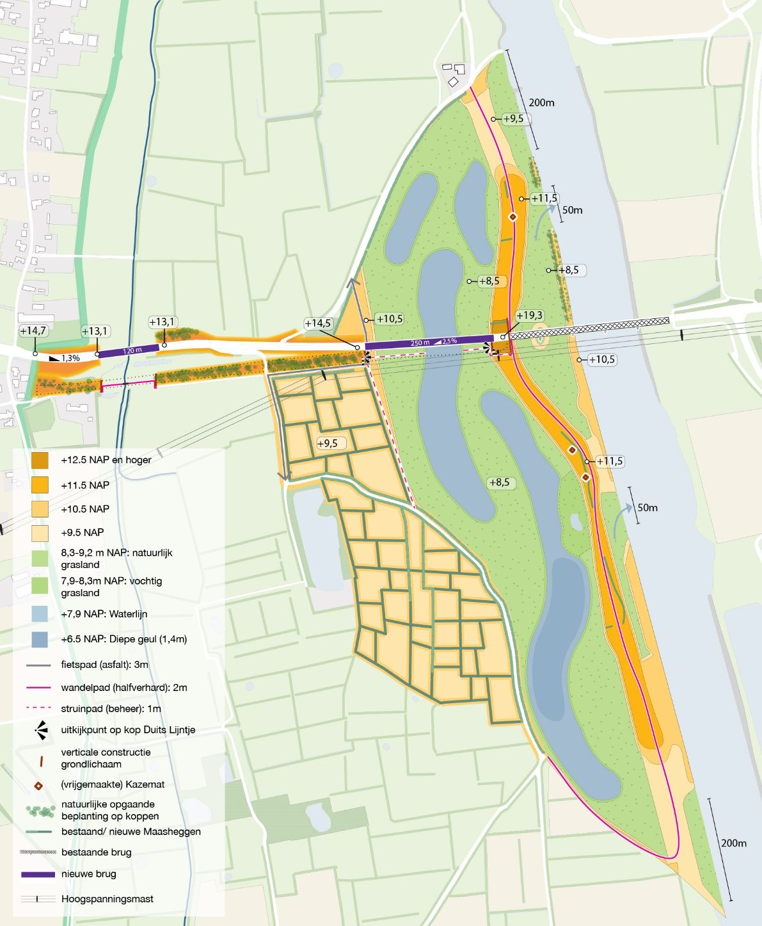
Details variant 1
Sobere weerdinrichting op 8,5m NAP, geulen 7,5m NAP;
Kazematten in stand houden als geïsoleerde terpjes
Smalle aansluiting weg – brug (minimummaat hoogspanningsmast) met opening van 250m;
Aanpassing voor rivierkunde: zomerdijk tussen Maas en weerd plaatselijk laten liggen vanwege dwarsstroming;
Weg op huidige hoogte;
Minimale inrichting Oeffeltse weide (compensatie- en mitigatieplicht).

Slide 7
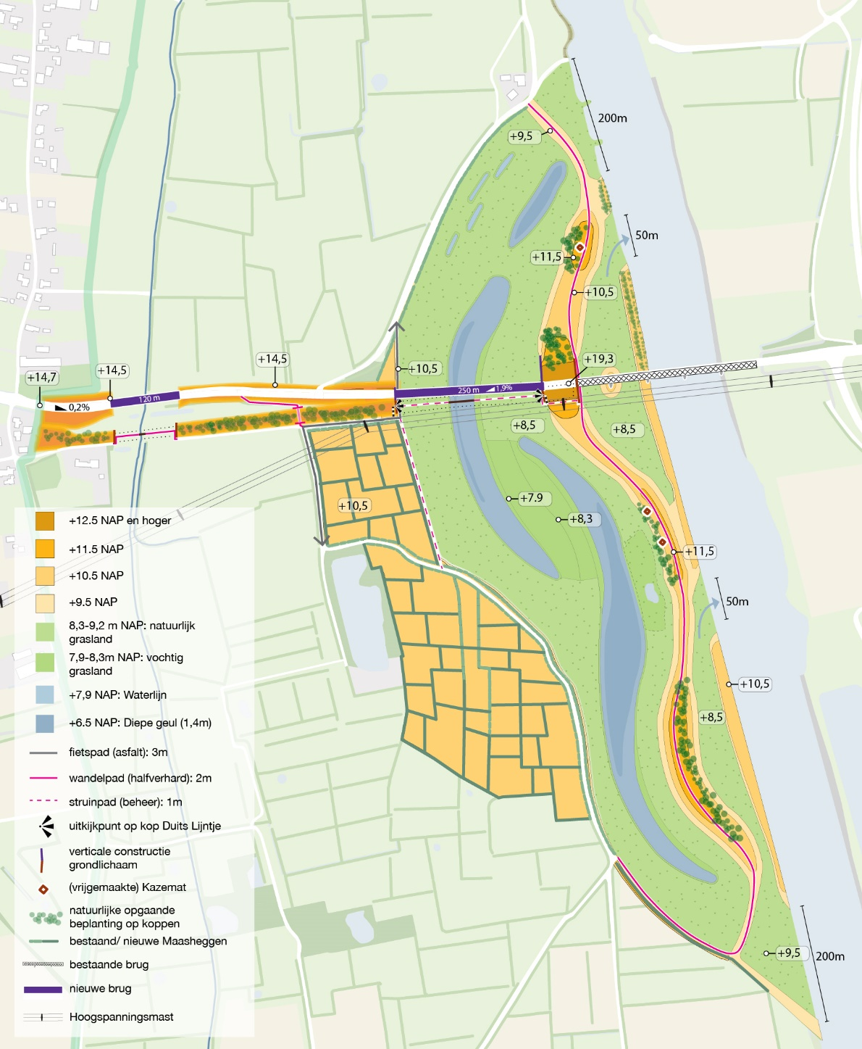
Details variant 2
Verbeterde ecologische inrichting: sturen op specifieke doelsoorten (vissen);
Nieuwe kwaliteiten ‘stroomdallandschap’
benadrukken met grotere aaneengesloten hogere en lagere delen;
Op hogere delen inpassing van kazematten;
Breder aansluiting weg/brug (ca. 60m) met opening van 250m of meer (richting westen);
Weg op 14,5m NAP;
Optimale inrichting Oeffeltse weide (volledig ophogen met grond uit uiterwaarde).

Slide 8
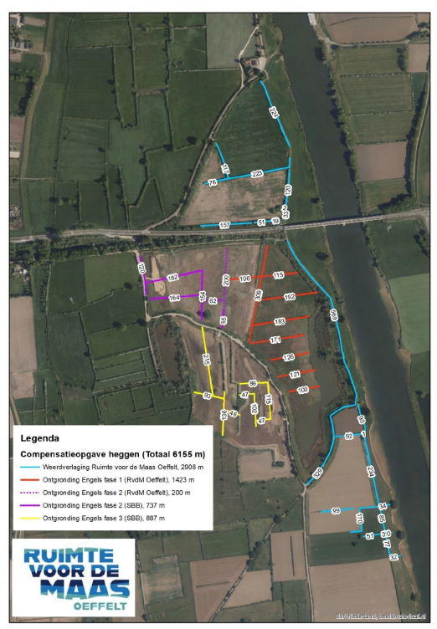
Extra kans - Maasheggen
In de opdracht zit:
Compensatieplicht van Maasheggen;
Compensatie leefgebied beschermde flora en fauna.
Toevoegen aan opdracht:
Volledige inrichting Oeffeltse weide.

Slide 9
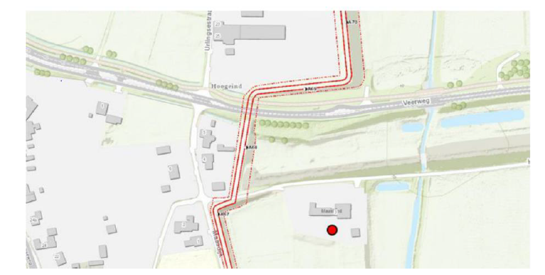
Extra kans - dijkversterking
Parallel uitwerken tot september (in opdracht van Waterschap Aa en Maas);
Opstart van het participatietraject met direct aanwonenden;
Een integraal ontwerp N264, de locatie en de brug over de Viltse graaf.
Na 2022:
Juridische procedure start in 2023;
Uitvoering tegelijkertijd;
Risico door beperkte maatschappelijk draagvlak.

Slide 10
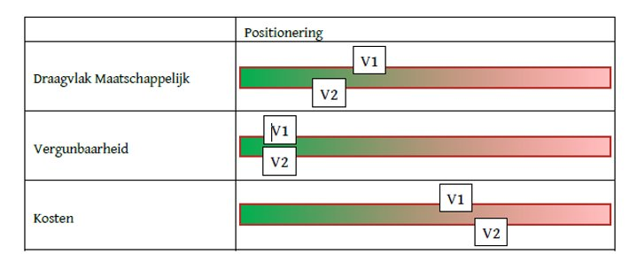
Bepalen voorkeursvariant
Draagvlak voor de weghoogte

Slide 11
Procedure
Omgevingswet is uitgesteld tot 1 januari 2023;
Projectplan waterwet (I&W), met provincie Noord-Brabant als trekker;
Afronding: keuze maken noodzakelijk in 2022;
Beperkte m.e.r. procedure;
Geen Notitie Reikwijdte en Detailniveau (wel informeel gepubliceerd)

Slide 12
Afspraken bestuurders d.d. 16 mei 2022
Ambitie hoogwaterveiligheidsoplossing blijft staan (circa 20 cm waterstandsdaling);
Komende periode (tot september 2022) benutten om besluitvorming over een voorkeursvariant voor te bereiden (opdracht, middelen en planning).
In september 2022 besluitvorming over een voorkeursvariant. Verhoging van de dijk en verhoging van de weg is nadrukkelijk geen onderdeel hiervan.
In september 2022 besluitvorming over het verder uitwerken van de extra kans verhoging dijk (komende periode participatie in gang zetten, effect en proces in kaart brengen).

